Slide 1
Tutorial: Uso do PSP0
Personal Software ProcessSM
para Engenheiros: Parte 1

Slide 2


Slide 3
Antes de você começar o curso
PSP não é o melhor processo para desenvolver software.
PSP é um processo para aprender sobre processos de software.
PSP é o equivalente em processo de software para um exemplo de código em codificação.
Ele poderá funcionar muito bem para muitos estudantes que queiram utilizá-lo no cotidiano do trabalho, mas este não é o propósito!
Após você completar o curso, você conseguirá:
  examinar seus dados de PSP,
  revisar suas experiências e os PIPs,
  ajustar o PSP para suas necessidades.

Slide 4
Objetivos do tutorial
Após este tutorial, você:
  entenderá o processo PSP0,
  saberá como usar os scripts e formulários do PSP0,
  estará preparado para usar o PSP0 no Programa 1.

Slide 5
Processo PSP0
PSP0 é um processo pessoal simples e definido:
  faça um plano,
  use seus métodos atuais de proejto e desenvolvimento para criar um pequeno programa,
  registre os dados de tempo e de defeitos quanto ao programa em desenvolvimento,
  prepare um relatório resumido.

Slide 6
Objetivo do PSP0
Os objetivos do PSP0 são:
  mostrar o uso de um processo definido para o desenvolvimento de pequenos programas,
  incorporar medidas básicos no processo de desenvolvimento de software,
  demandar mudanças mínimas nas suas práticas de desenvolvimento de software.

Slide 7
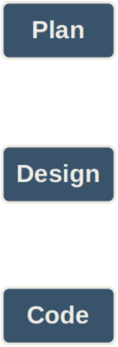
Fases do processo PSP0
PSP0 possui seis fases.
Planejamento – produz um plano para o desenvolvimento do programa, considerando os requisitos do software.
Projeto/Desenho – produzir uma especificação de projeto para o programa, considerando os requisitos do software.
Codificação – transformar a especificação do projeto em comandos de linguagem de programação.

Slide 8
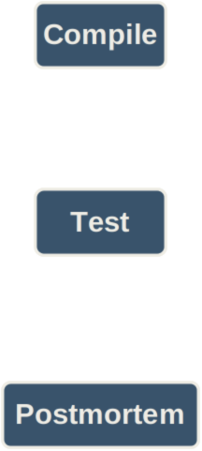
Fases do processo PSP0
(continuação)
Compilação – traduzir os códigos de programação em código executável.
Teste – analisar se o código executável satisfaz os requisitos do software.
Encerramento – resumir e analisar os dados do projeto.

Slide 9
Ordem das fases do processo
PSP parece ser um processo em cascata, mas ele não é.
A ordem das fases é determinada pela dependência entre as fases:
  Você não pode testar o código antes dele estar compilado.
  Você não pode compilar o código antes dele estar escrito.
  Você não pode usar o projeto se ele for produzido após escrever o código.
  Não existe motivo para fazer um plano depois que você terminou.
Conclusão: você começa aqui, com um plano.
Test
Compile
Code
Design
Plan

Slide 10
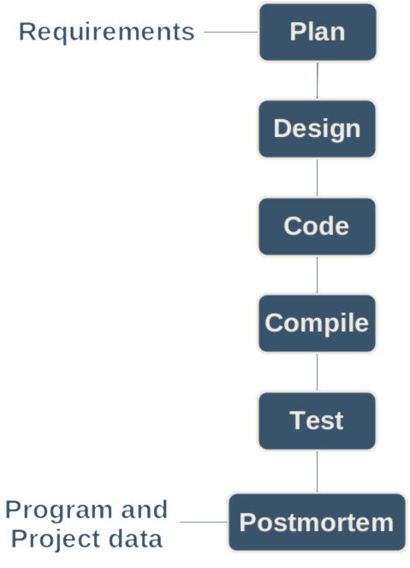
Ordem das fases do processo
Quando os programas são pequenos ou simples, você pode executar as fases em ordem.
Produza um plano.
Projete todos os módulos.
Implemente todos os módulos.
Compile o programa.
Resuma os dados do projeto durante o encerramento.

Slide 11
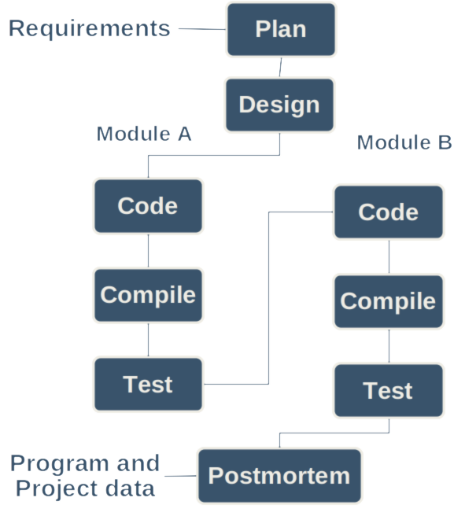
Ordem iterativa das fases do processo - 1
Programas maiores ou mais complexos podem exigir uma abordagem iterativa.
Neste exemplo, o projeto é feito em uma etapa.
Dois módulos são identificados durante o projeto: módulos A e B.
Então cada módulo é separadamente implementado, compilado e testado.
Este exemplo utiliza as fases do PSP0 e dois ciclos de implementação-compilação-teste.

Slide 12
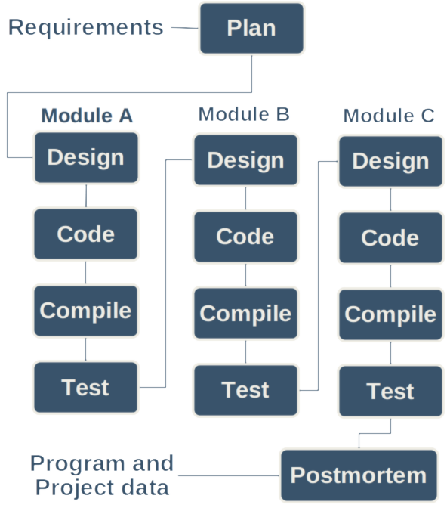
Ordem iterativa das fases do processo - 2
Tambéom podem existir mais de dois ciclos e ciclos que incluem a fase de projeto, como neste exemplo.
Observe que cada ciclo tem como objetivo produzir uma parte funcional do programa, referente aos Módulos A, B ou C.
O tamanho de cada parte é um fator chave para determinar quantos ciclos são necessários:
  Uma linha de código é muito pouco
  Um programa pode ser muito grande
Uma ou mais classes, módulos, procedimentos ou funções provavelmente são do tamanho certo.
Você precisa determinar o que funciona para você.

Slide 13
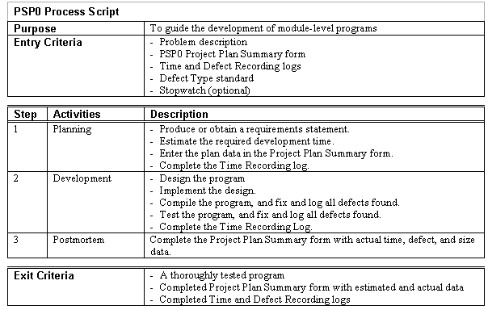
Scripts de processo
Scripts de processo fornecer um guia de nível especialista sobre como usar o processo.
Eles geralmente tem uma ou duas página.
Cada script descreve:
  Propósito
  Critérios de entrada
  Diretivas gerais
  Passos
  Critérios de saída

Slide 14
Scripts PSP0 - 1
Planejamento: Estime o tempo de desenvolvimento.
Desenvolvimento: Desenvolva o produto usando os métodos disponíveis.
Encerramento: Complete o resumo sobre o planejamento do projeto com o tempo gasto e erros encontrados e inseridos em cada fase.

Slide 15
Scripts PSP0 - 2
Projeto: Desenhe/projeto o programa usando métodos disponíveis de projeto.
Implementação: Implemente o programa.
Compilação: Compile o programa até que ele não tenha erros de compilação.
Teste: Teste o programa e conserte todos os erros.
Registre os erros no registro de erros e o tempo gasto em cada fase no registro de tempo.

Slide 16
Uso dos scripts de processo
Os scripts de processo o guiarão durante a execução do processo.
Você deve:
  Verificar os critérios de entrada antes de iniciar uma fase;
  Registrar o tempo de início da fase;
  Executar os passos e instruções da fase;
  Registar erros conforme eles forem encontrados e corrigidos;
  Verificar os critérios de saída antes de terminar uma fase;
  Registrar o tempo de término da fase;
  Ir para a próxima fase.
Obrigue-se a usar esse paradigma até que ele se torne um hábito.

Slide 17
Medidas e formulários do PSP0
Medidas do PSP0:
  Tempo – registra o tempo em cada fase.
  Erros – registra os erros conforme eles são encontrados e consertados.
PSP0 possui quatro formulários:
  Resumo do plano do projeto do PSP0 – resumo o tempo e quantidade de defeitos planejado e obtidos para cada fase.
  Registro de tempo do PSP0 – usado para registrar o tempo de início e término de cada fase.
  Registro de erros do PSP0 – usado para registrar erros.
  Padrão de tipos de erros do PSP0 – usado para estabelecer o tipo de cada erro encontrado.

Slide 18
Caderno de trabalho do estudante PSP
The PSP Student Workbook provides support for the PSP.
  scripts
  forms
  measures
  calculations
  planning
  tracking
  quality management
  analysis
  historical data
  access to class materials
It also provides support for post-course use of the PSP.

Slide 19
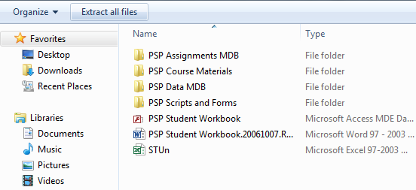
Installing the PSP Student Workbook
Double click on the PSP Student Workbook install file, you downloaded earlier, to start the installation process.
Select the install location (typically your desktop or documents folder) and complete the installation process.
You should now have the PSP Student Workbook folder containing:
  PSP Assignments MDB
  PSP Course Materials
  PSP Data MDB
  PSP Scripts and Forms
  PSP Student Workbook
  Release notes
  Excel spreadsheet STUn.xls

Slide 20
What’s in the Folder
PSP Assignments MDB – a folder containing backup copy of assignment data used to submit assignments electronically.
PSP Course Materials – a folder containing the lectures, assignment kits and tutorials for the class.
PSP Data MDB – a folder containing a backup database where you can save your data.
PSP Scripts and Forms – a folder containing the PSP scripts and forms.
PSP Student Workbook – the PSP student workbook
Release notes – release notes for the current version of the PSP student workbook.
Excel spreadsheet STUn.xls – a spreadsheet for submitting student data to your instructor.

Slide 21
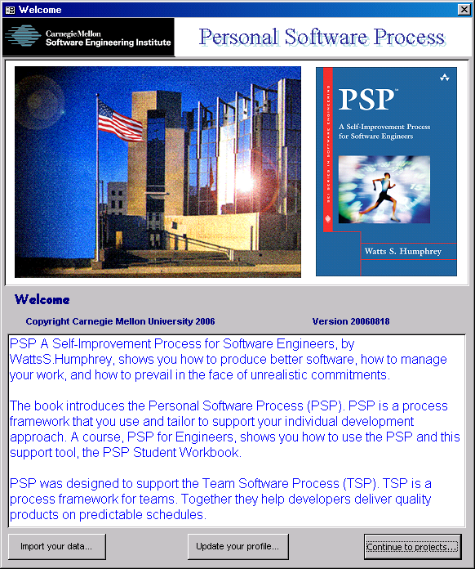
Open the PSP Student Workbook
To use the PSP Student Workbook you will need Microsoft Access 2002, service pack 3 or newer version.
Open the PSP Student Workbook.
If you get a security warning; click “open”.
When it opens, you will see the Welcome form.
NOTE: If you do not have Microsoft Access, you may install the runtime version of Microsoft Access 2007 by downloading AccessRuntime.exe from the internet and installing it on your computer.

Slide 22
The Welcome Form
The welcome has three buttons near the bottom of the form.
  Import your data… is used to import data from a previous version of the workbook when updating.
  Update your profile… is used to update your student profile.
  Continue to projects… takes you to the main form.
Click Continue to projects… to create your student profile and open the main form.

Slide 23
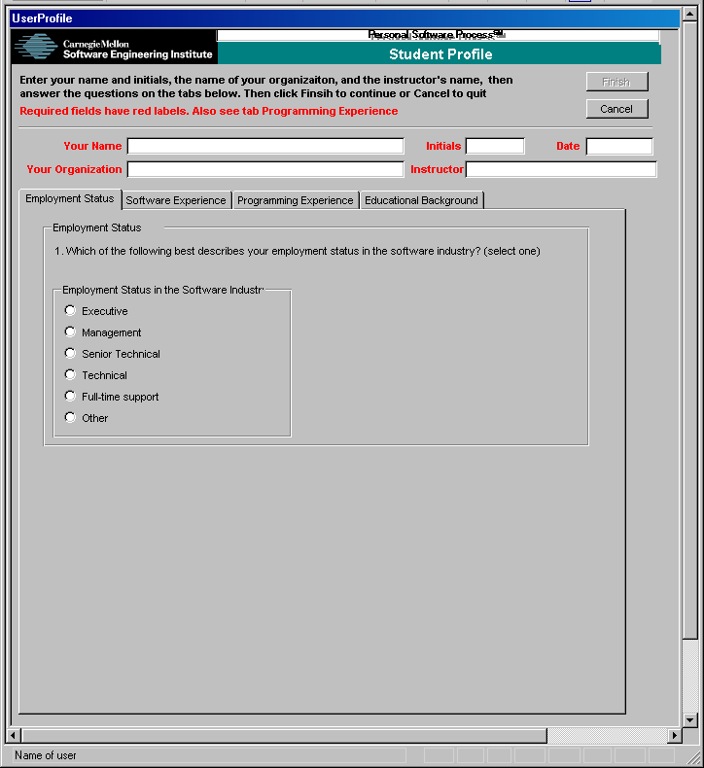
Complete the Student Profile
Enter the following
  name
  initials
  date
  name of your organization
  or company
  name of the lead instructor
Answer the questions under
each tab.
  employment status
  software experience
  programming experience
  educational background
Click Finish…the main PSP Student Workbook form will open.

Slide 24
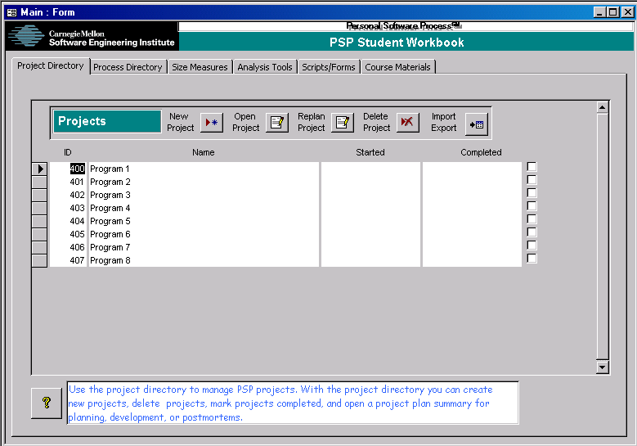
PSP Student Workbook Main Form
The PSP student workbook main form provides access to
  Projects
  Processes
  Size measures
  Analysis tools
  Scripts/forms
  Course materials

Slide 25
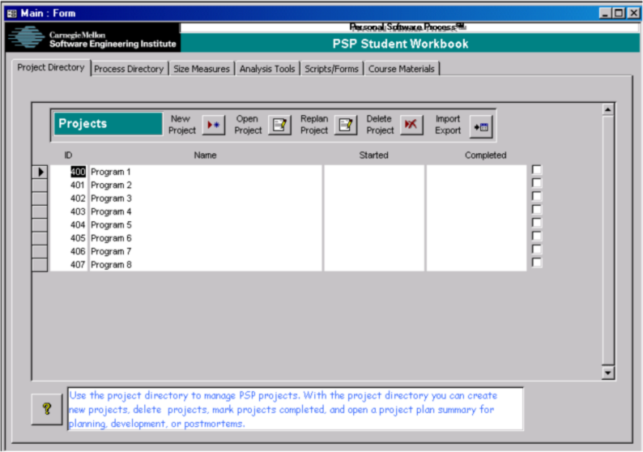
Project Directory
Use this tab to
  create new projects
  open projects
  replan projects
  delete projects
  import/export data
  mark projects completed

Slide 26
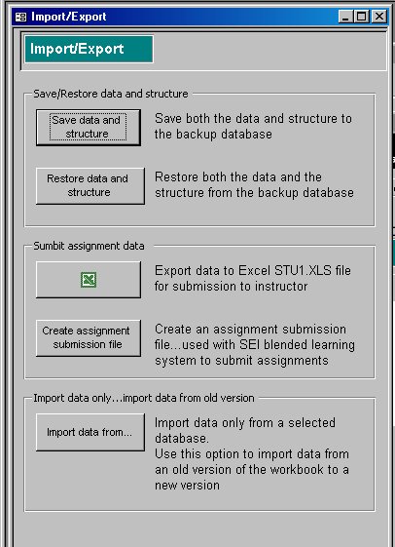
Import/Export
Use this form to save and restore data and structure to the backup database
You can also use this form to submit assignment data to your instructor using one of two options
  Export data to the included STUn.XLS file and provide your instructor with a copy of this file.
  Create an assignment submission
  file for use with the SEI blended
  learning system.
You can also use this form to import data when upgrading to a newer version of the PSP Student Workbook.

Slide 27
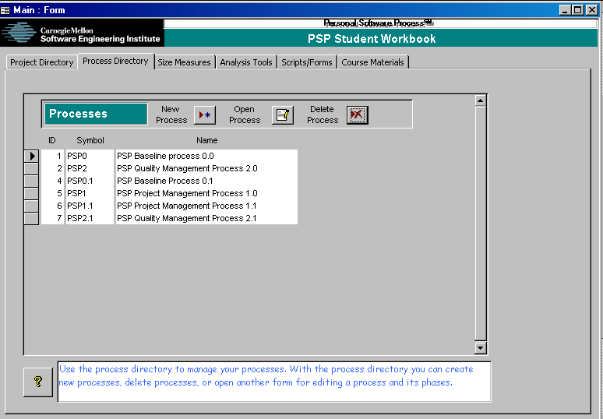
Process Directory
Use this tab to
  create new processes
  open processes
  delete processes

Slide 28
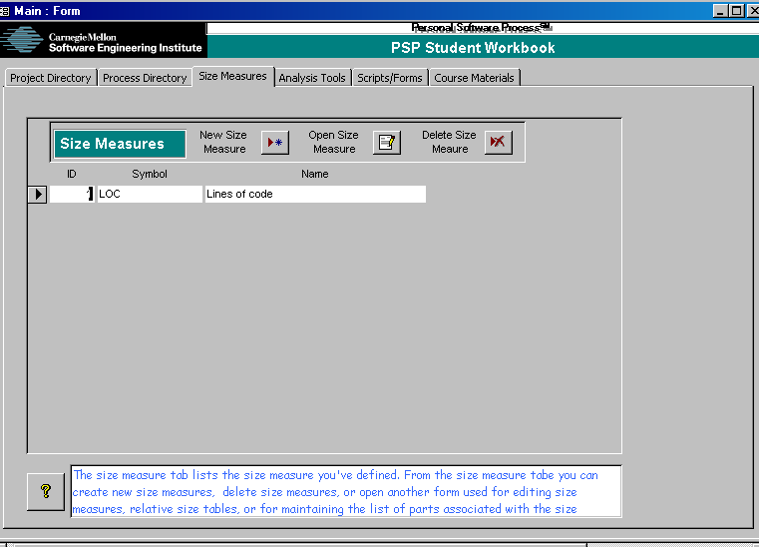
Size Measures
Use this tab to
  create new size measures
  open size measures
  delete size measures

Slide 29
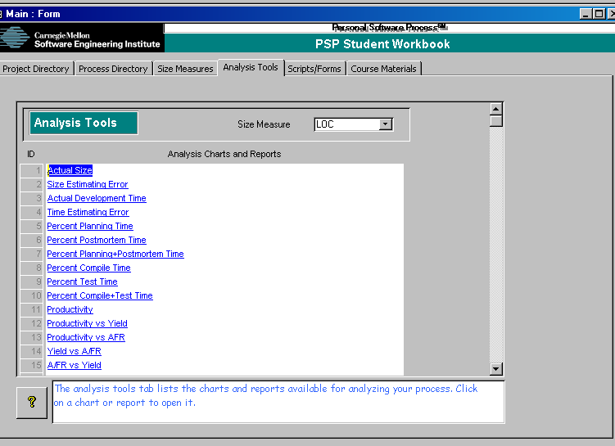
Analysis Tools
Use this tab to analyze your data.
Analysis tools include
  productivity
  actual program size
  actual time
  estimation error
Click on any of the 42 hyperlinks to open the corresponding tool.

Slide 30
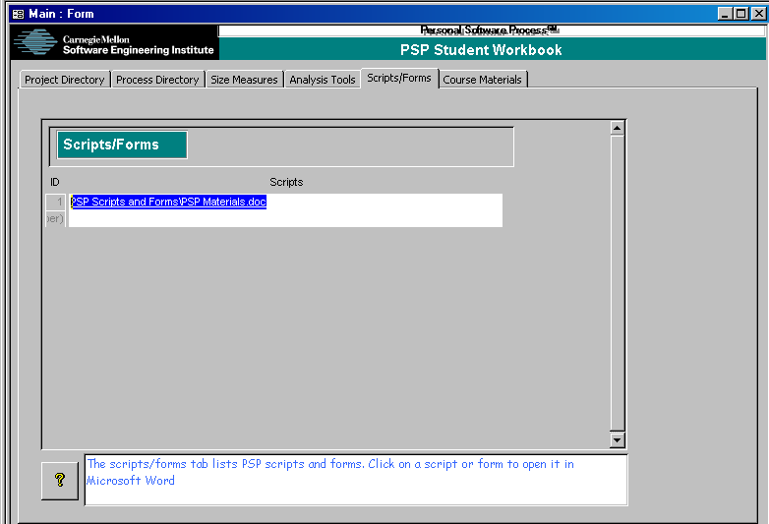
Scripts/Forms
Use this tab to open the word document(s) containing the PSP scripts and forms.
Click on a hyperlink to open the document.

Slide 31
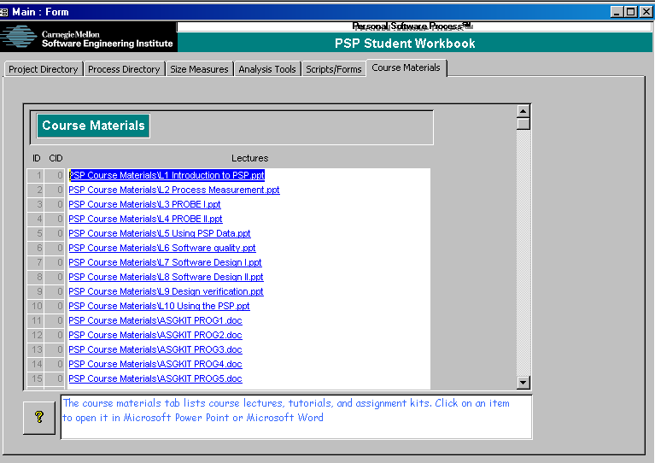
Course Materials
Use this tab to open the course materials
Click on a hyperlink to open the document.

Slide 32
Back to the Project Directory -1
There are eight assignments in
the course.
Each assignment is a project.
To execute an assignment you will
  open the corresponding project
  use the forms provided to plan it
  track it using the time log and defect log forms
  conduct a postmortem when the project is finished
  mark it completed

Slide 33
Back to the Project Directory -2
The project directory displays the
  Project name
  Start date
  Completed date
  Completed checkmark
Note…
  The course assignment projects must be completed in order.
  The names of these projects should not be changed.
  Mark them complete only when you’re absolutely certain that you’ve entered all data correctly.

Slide 34
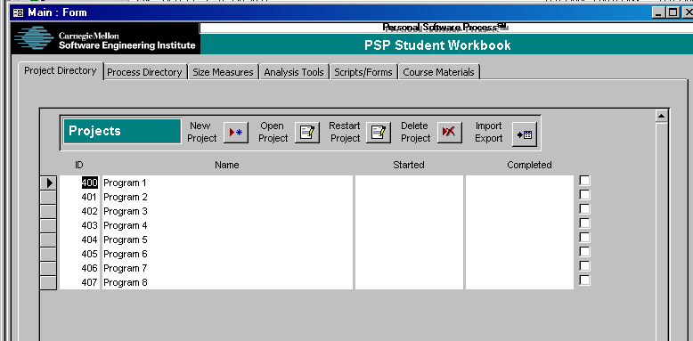
Getting Started: Opening a Project
Select the first project, Program 1
  Click the record selector
  Click a field in the record
Click the Open Project button.
Record selector
Field
Open project
UI Facts and Shortcuts
Move to next field in form…<tab>
Move to prior field in form… <shift><tab>
Move to next subform within a form… <ctrl><tab>
Move to prior subform within a form… <ctrl><shift><tab>
Delete field contents when selected… <del>
Undo delete field… <esc>
Enter current date…<ctrl>;
Enter current time… <ctrl>:
Enter copy of field from same field in previous record… <ctrl>”
UI Facts and Shortcuts
Delete record… click record selector and <del> or use provided button
Selected record… an arrow in the record selector
Editing record or starting new record… a pencil in the record selector
Undo edit or new record… hit esc until pencil disappears.

Slide 35
Opening a Project
The PSP uses historical data as an aid to planning, you will learn more about this during the class.
The historical data are data from completed projects.
  Time
  Size
  Defects
When you open a project, a summary snapshot of this data is created and stored with the project.
Changes to data on earlier projects will not affect a later project after it has been opened.
NOTE: The Replan Project button will recalculate the historical data for the selected project using data from all projects that were completed before the selected project started.

Slide 36
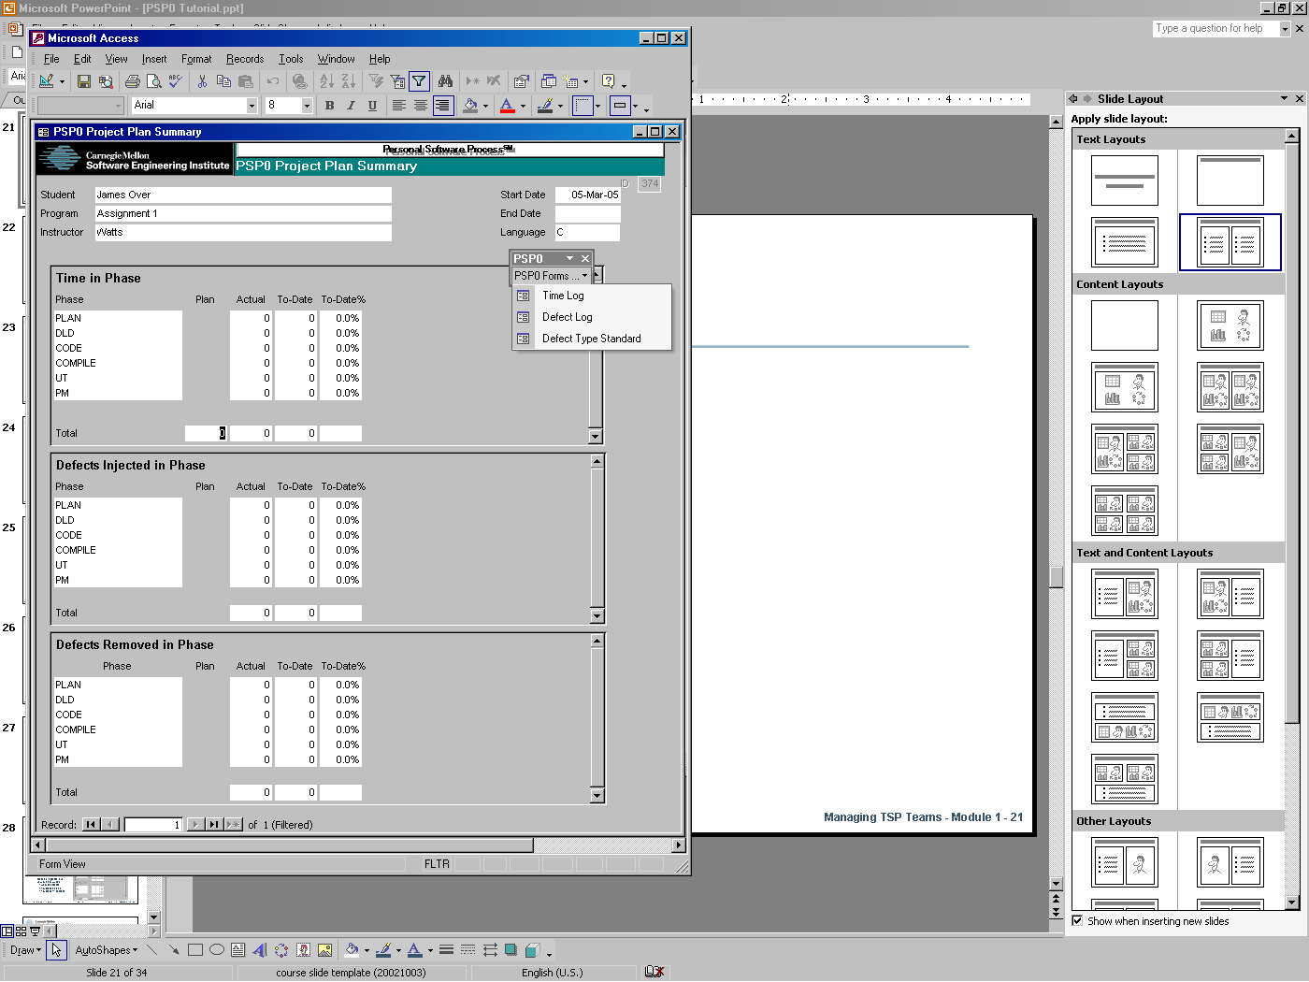
PSP0 Forms -1
This is the PSP0 Project Plan Summary.
To open the other PSP0 forms click PSP0 Forms… on the PSP0 menu.
Select the form to open
Time Log
Defect Log
Defect Type Standard

Slide 37
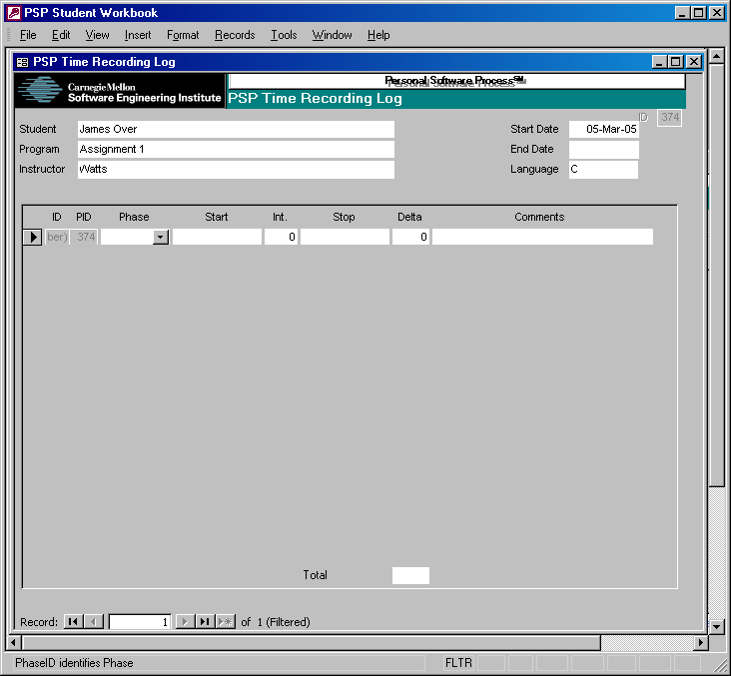
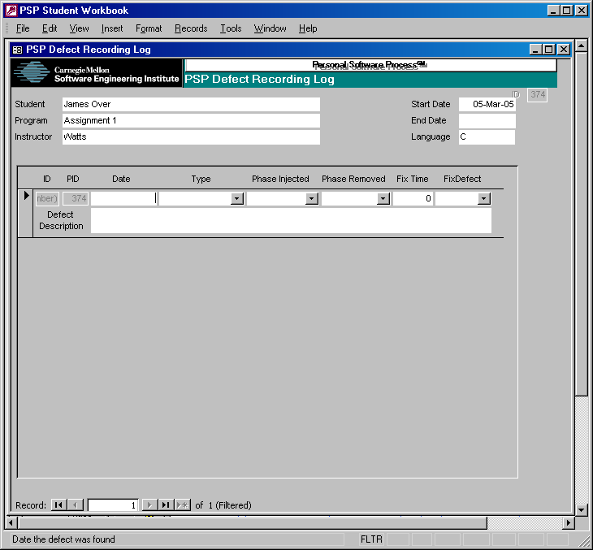
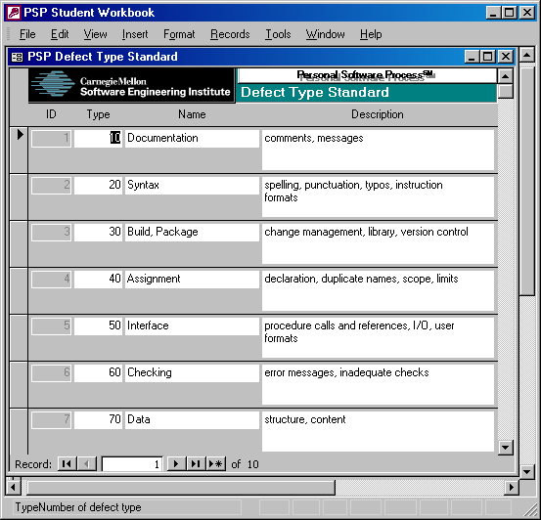
PSP0 Forms -2

Slide 38
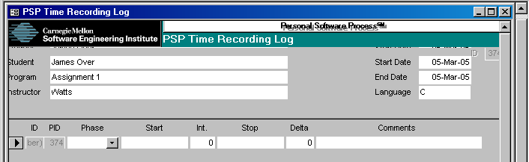
PSP0 Time Recording Log -1
Phase: Select the phase on which you were working.
Start: Enter the date and time you started working. Double click to enter the current date and time or type <ctrl>;<space><ctrl>:
Int.: Enter any interruption time in minutes.

Slide 39
PSP0 Time Recording Log -2
Stop: Enter the date and time you stop working. Double click to enter the current date and time.
Delta Time: The delta time is calculated automatically.
Comments: Use to describe any interruption, the task you were doing or anything else that significantly affects your work

Slide 40
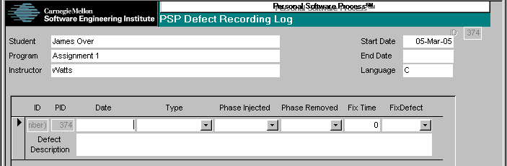
Defect Recording Log -1
Type: Select the defect type
Date: Enter the date the defect was found. Double-click to enter the current date.
Phase Injected: Select or enter the phase during which you judge the defect was injected.
Phase Removed: Enter the phase during which you found and fixed the defect.

Slide 41
Defect Recording Log -2
Fix time: Enter the time that you took both to find and fix the defect. You may time it exactly, or use your best judgment.
Fix defect: If this defect was injected while fixing another defect, enter the number of that defect.
Description: Enter explanation of what the defect was (not the symptom, but the defect!).

Slide 42
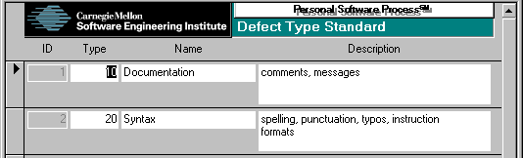
Defect Type Standard
The defect type standard provides a general set of defect categories.
While you may add items or replace this standard with your own, it is generally wise to stick with these simple definitions until you have data to guide your changes.

Slide 43
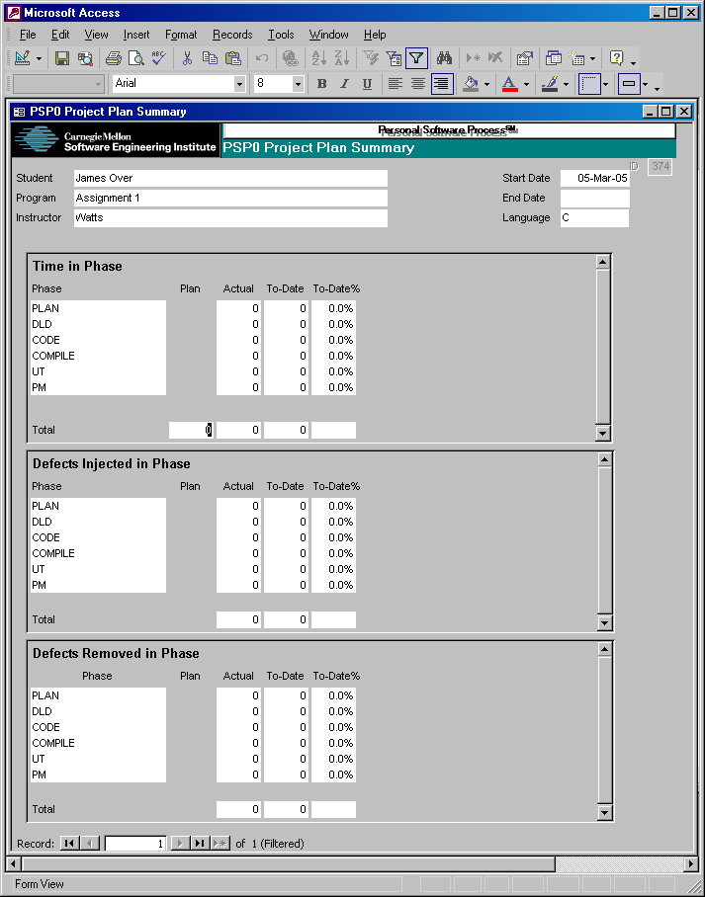
PSP0 Project Plan Summary
Enter your best estimate of the total time that the development will take.
The remaining items are calculated automatically.
Time in phase
Actual time
To Date time
To Date % time
Defects injected and removed in phase
Actual defects
To Date defects
To Date % defects

Slide 44
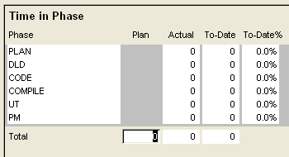
Project Plan Summary Update
Starting with version 20061007, all fields that the student enters data in are formatted as shown.

Slide 45
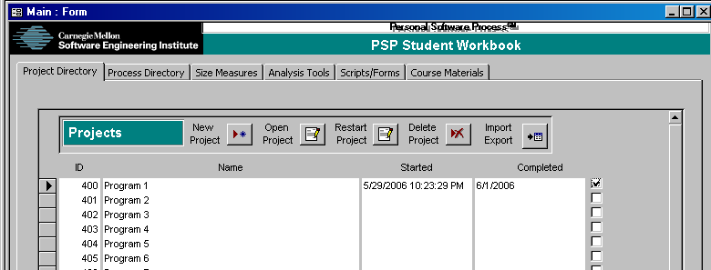
Completing a PSP Project -1
Select the project, e.g. Assignment 1.
Enter a date in the completed fields or click the completed checkbox to enter today’s date.

Slide 46
Completing a PSP Project -2
Some notes on completing a project…
  Each project’s plan is based on historical data from prior projects.
  When a project is first opened, it takes a snapshot of the current historical data for use in planning.
  If these data are in error, the plan will be in error.
  With the limited data available in the course, projects are prevented from being opened until the prior project is completed.
  You must still do your part and make sure that the project data are complete and self-consistent before marking a project complete.
  If you’re not sure that your data are right, don’t guess…check the text or ask an instructor.

Slide 47
Alguns dos erros mais comuns
  Não registrar o tempo nas fases de planejamento e de encerramento.
  Pular fases ou executar fases fora de ordem
  Omitir alguns erros encontrados nas fases de compilação e de teste.
  Esquecer de medir o tamanho efetivo do programa desenvolvido (PSP1.x em diante).
  Confundir fases com atividades (por exemplo, contar tempo gasto com atividades de reprojeto ou reimplementação durante a fase de teste como tempo de projeto ou de implementação).

Slide 48
Alguns dos erros mais comuns - 2
Tempo para corrigir um erro geralmente é preenchido incorretamente.
Ele corresponde ao tempo necessário tanto para encontrar quanto para consertar o erro.
Exemplo:
8:05 compilar o arquivo p1a.c, “line 23 - type mismatch”
8:06 editar o arquivo p1a.c
8:15 alterar a declaração da linha 6 de inteiro para real.
8:16 compilar o arquivo p1a.c, “no errors”
Pergunta: Qual é o tempo para consertar o erro?
Resposta: 10 minutos

Slide 49
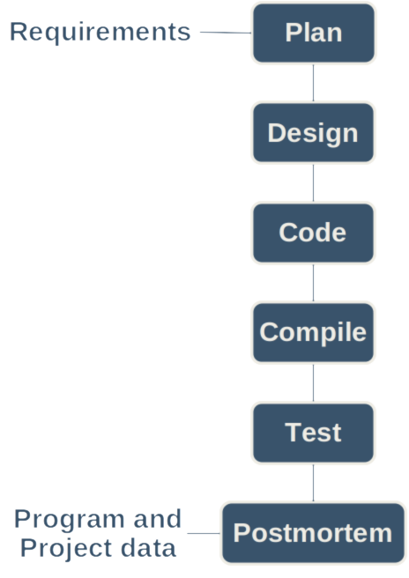
Defect Phase Injected
The injected phase for a defect depends on the phase the program is in.
Example:
Tom finds a major logic error in his program during test. He has to redesign and code part of his program.
Q: What phase is Tom’s program in?
A: Test
Tom finds a defect in the new code he
has written.
Q: In what PSP phase was the defect injected?
A: Test

Slide 50

Measurement in the Cyclic Process
Considerations
  Include a program part identifier in the notes field on time log entries.
  Add a similar annotation to defect log entries.
  Use “Test” as the phase removed when defects are found in a previously tested part.
Example
Tom finds and fixes an interface error in part A of his program while coding part B.
Q: In what PSP phase was this defect removed?
A: Test

Slide 51
Dicas para medição
Obtenha e registre os dados conforme você trabalha, não depois. Caso se esqueça, registro o quanto antes com o valor mais aproximado que você puder.
Seja preciso:
  Registre o tempo em minutos.
  Contabilize todo e qualquer erro.

Slide 52
Mensagem final
No PSP0, o principal objetivo é aprender a registrar com precisão e de forma completa os dados de seu trabalho.
Uma vez que você tenha aprendido o PSP inteiro, você poderá ajustar e estender o PSP para atender suas necessidades.
Até lá, faça o seu melhor esforço para seguir os scripts e instruções do processo PSP.

